Slide 1
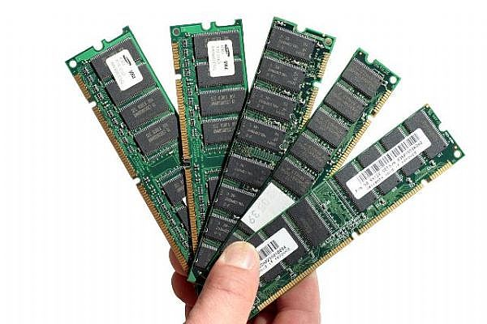
Memóriák
Készítette:
Balogh Ákos
Felkészítő tanár:
Mgr. Spek Krisztina
Iskola:
Magyar Tannyelvű Magán Szakközépiskola, Gúta, Szlovákia

Slide 2
Szerinted mit nevezünk memóriának?
a, könnyebben tudok vele böngészni az interneten
b,programok és adatok tárolására alkalmas eszköz
c, nagy kiterjedésű fájlok összecsomagolására kell

Slide 3
A memória tárolja a végrehajtandó programokat és a feldolgozásra váró adatokat. A számítógép memóriája adattárokból áll. Minden ilyen adattár memóriaelemekből tevődik össze, ezekben raktározódnak el a programok,műveletek, adatok.

Slide 4
KÖZPONTI EGYSÉG
PERIFÉRIÁK
központi feldolgozóegység: CPU
bővítőkártyák
bemeneti eszközök
tároló eszözök
memória
kimenetei eszözök

Slide 5
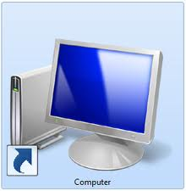
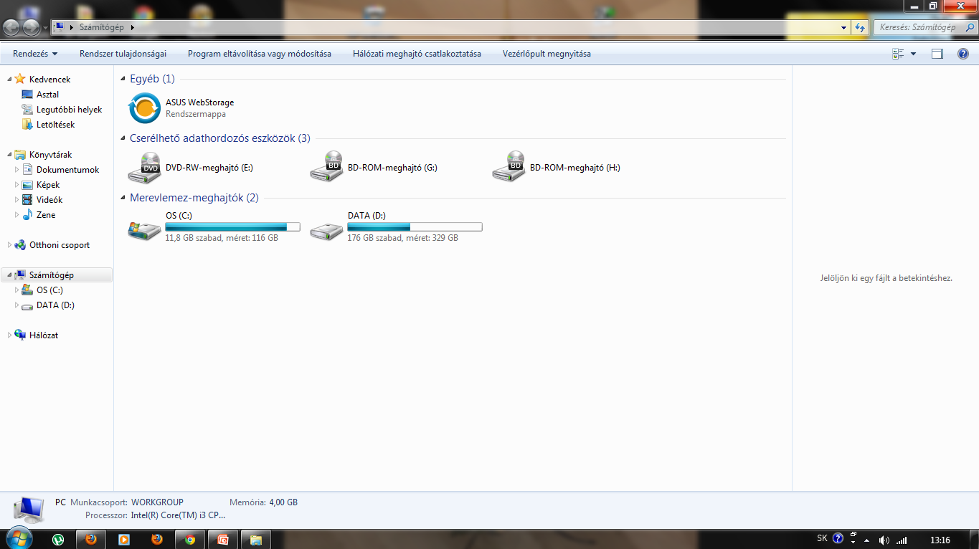
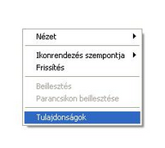
„Hogyan tudom megnézni, hogy a számítógépem hány memóriás?“
1.
Megnyitom a „Saját gép“ ikonját
2.
Egér jobb gombja, majd „tulajdonságok“

Slide 6
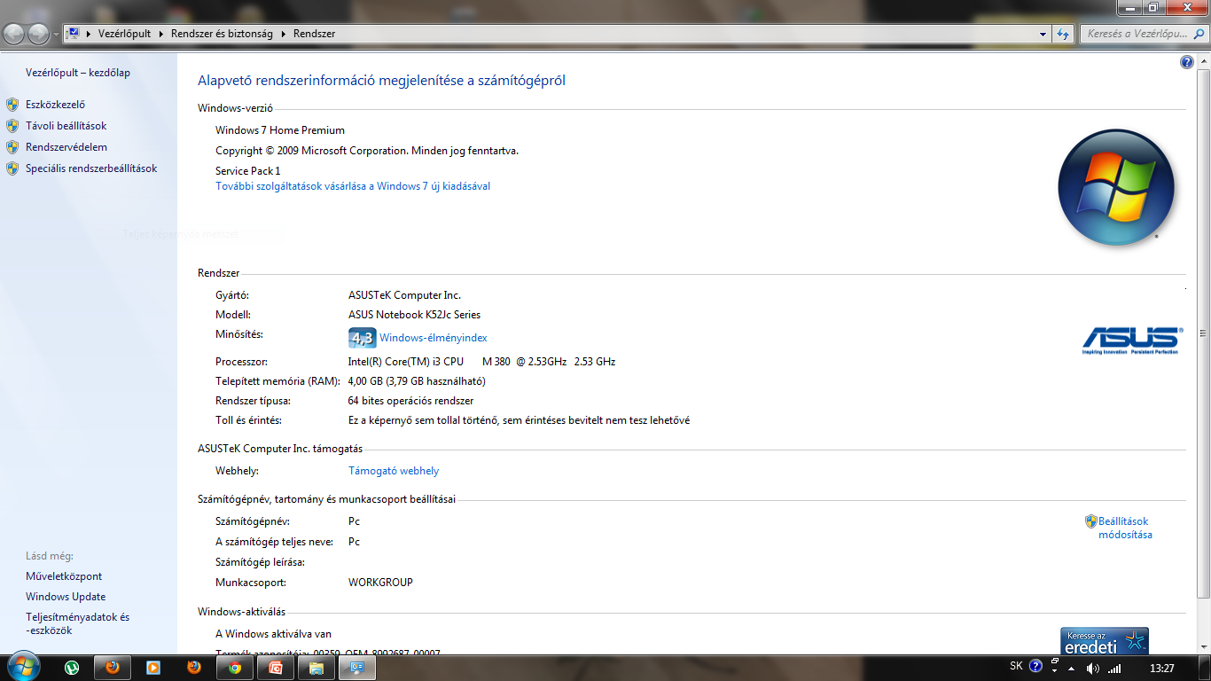
3.

Slide 7
Memóriák lehetnek:
memória
virtuális
flash
Mi a különbség?

Slide 8
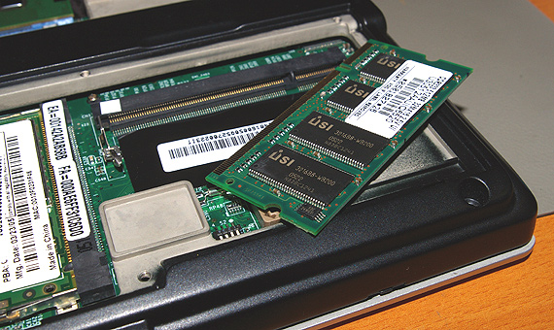
A virtuális memória
A futó program számára biztosítja, hogy a program végrehajtáskor memória fizikai korlátai észrevétlenek legyenek.
A virtuális memória egy, az operációs rendszer vagy a számítógép hardvere által nyújtott szolgáltatás.

Slide 9
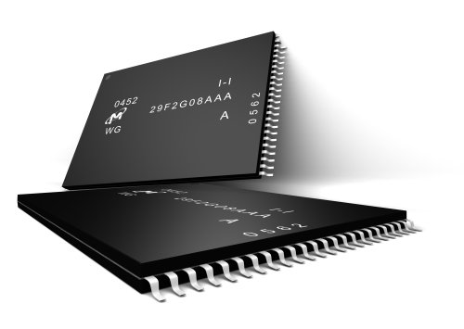
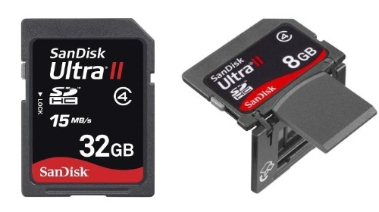
A flashmemória egy számítógépes adattároló memória, mely elektoronikusan törölhető vagy újraprogramozható.
A flash memória

Slide 10
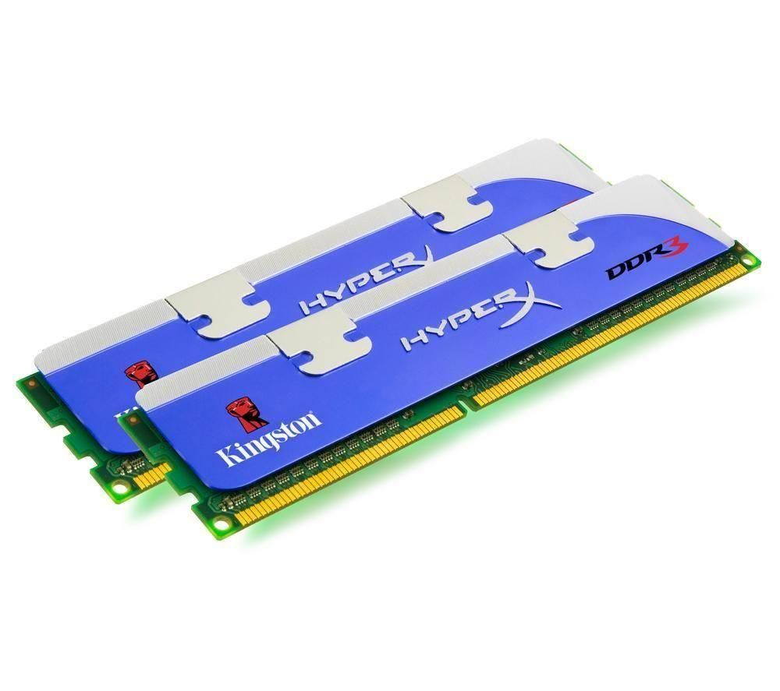
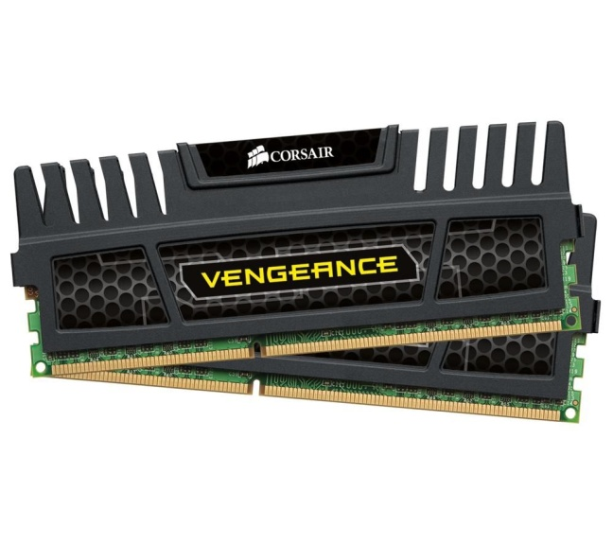
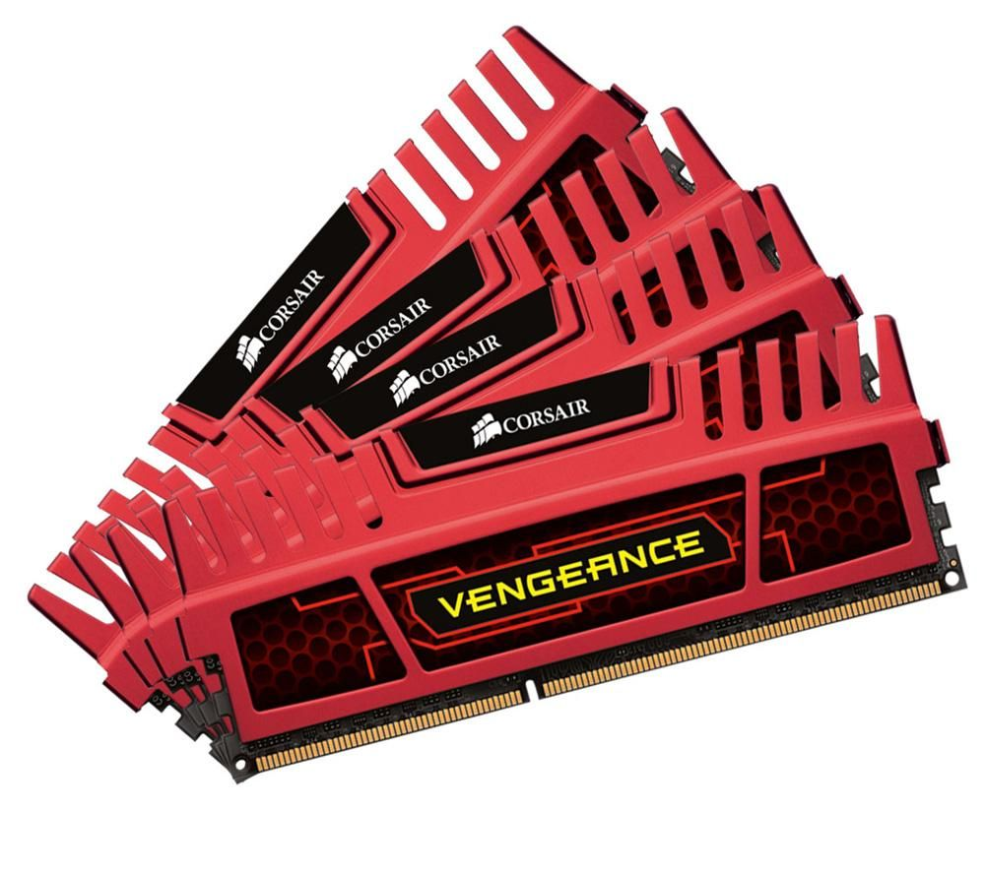
A memóriák osztályozása:
elsődleges tároló
másodlagos tároló
harmadlagos tároló
olvasható
írható
félvezető
maradandó
optikai
nem maradandó
mágneses
soros hozzáférésű
blokk hozzáférésű

Slide 11
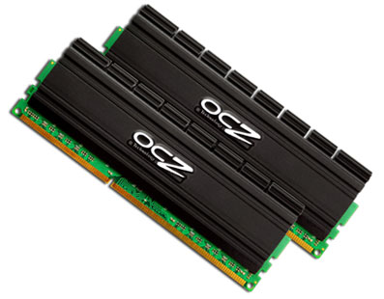
Elsődleges, másodlagos, harmadlagos memóriák
Elsődleges memória – gyors elérésű memória, amelyet a furó programok használnak
Másodlagos memória- olyan információ tárolására szolgál, amelyek elérésére hosszabb idő is megfelelő
Harmadlagos memória – az adatok mentésére és archiválására szolgál

Slide 12
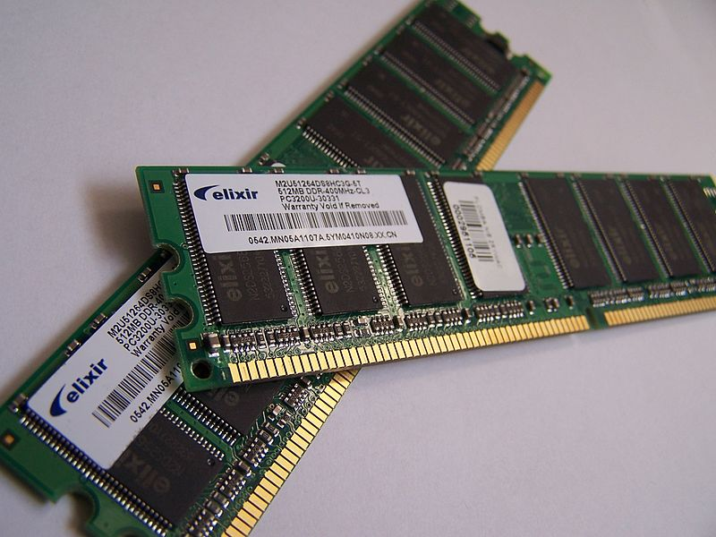
Adatmegőrzés szerint
maradandó
nem maradandó
RAM

Slide 13
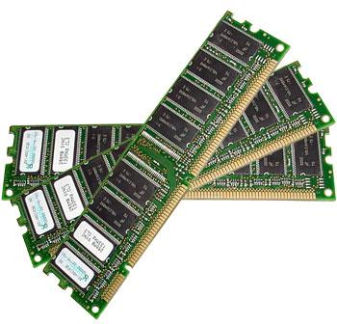
Tudtad, hogy a RAM megfelelője a Random Access Memory?
Mi a RAM?
Írható és olvasható adattároló eszköz.
Véletlen hozzáférésű memóriaként is nevezik.
Tárolja a CPU által végrehajtandó programokat és a feldolgozásra váró adatokat.

Slide 14
Tetszőleges és soros hozzáférésű memória
Bármelyik részéhez hozzá lehet férni egy adott pillanatban.A soros memóriát minden esetben végig kell olvasni a tartalomtól függetlenül.

Slide 15
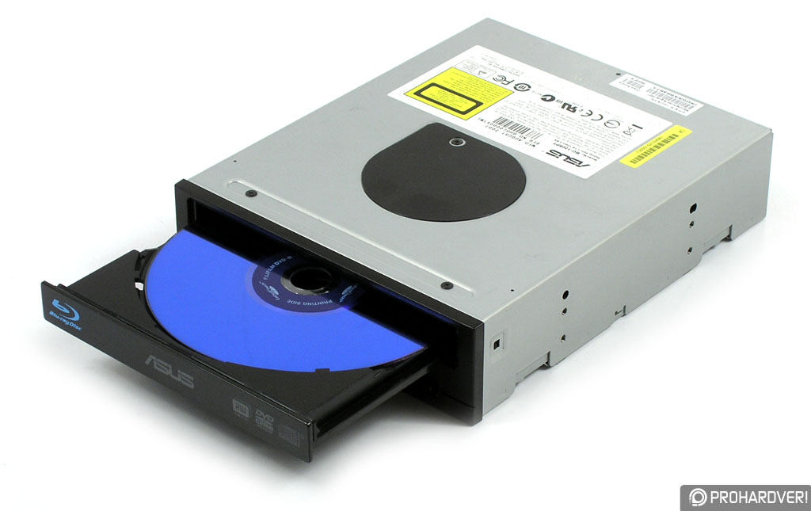
Blokk vagy fájl hozzáférésű memória
A fájl hozzáférés esetében a lemez fájlokat és könyvtárakat tartalmaz, erre lehet hivatkozni hozzáféréskor.
A blokk hozzáférés azt jelenti, hogy a lemez fel van osztva koncentrikus körökre amelyek véletlen hozzáférést biztosítanak az operációs rendszer számára.

Slide 16
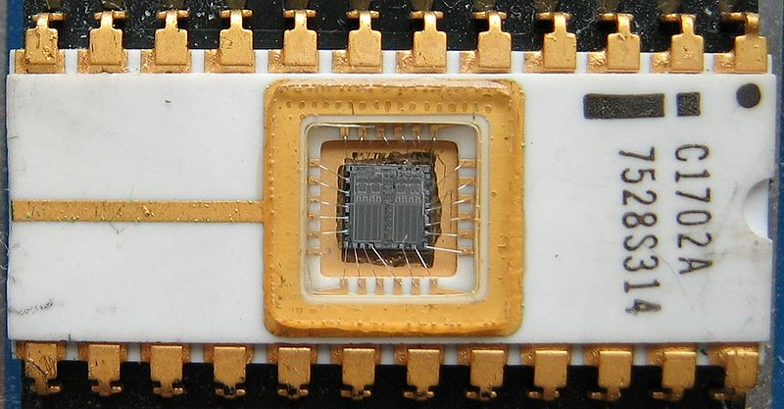
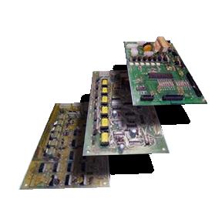
ROM
Read-Only Memory
Egy olyan elektrotechnikai eszköz, amely csak olvasható adatok tárolására alkalmas memória.

Slide 17
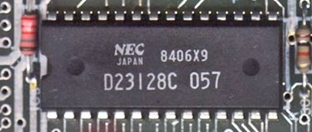
PROM
Programozható, olvaható memória, a digitális memória olyan fajtája, ahol minden egyes bit /a működés legkisebb egysége/ beállítását egy biztosíték garantálja.
EPROM
Törölhető és többször újraírható; a memória törlését általában UV fénnyel vagy röntgen–sugárral végzik.

Slide 18
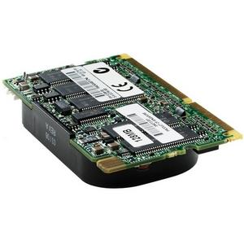
CACHE
Átmeneti információtároló elemeket jelenti, melyek célja az információ-hozzáférés gyorsítása. Az adatokat nem a lassú működésű területről, hanem a gyors cache tárolóból lehet előhívni.
gyorsítótár

Slide 19
Köszönöm a figyelmet!
A munkámhoz segítséget vettem:

Slide 20
http://hu.wikipedia.org/wiki/Flashmem%C3%B3ria
http://hu.wikipedia.org/wiki/Mem%C3%B3riaegys%C3%A9g
http://hu.wikipedia.org/wiki/V%C3%A9letlen_el%C3%A9r%C3%A9s%C5%B1_mem%C3%B3ria
http://hu.wikipedia.org/wiki/ROM
http://hu.wikipedia.org/wiki/Byte

